Slide 1
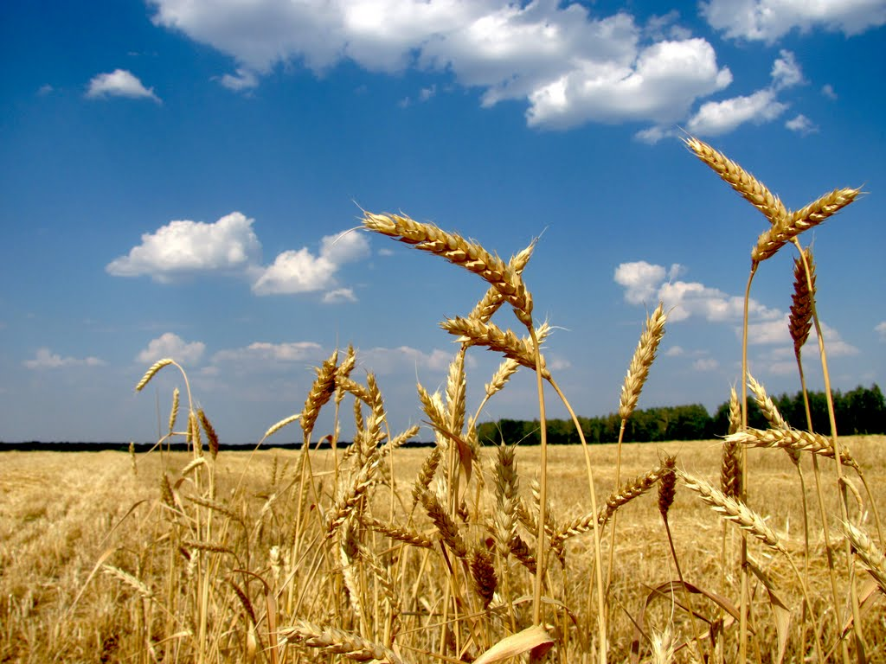
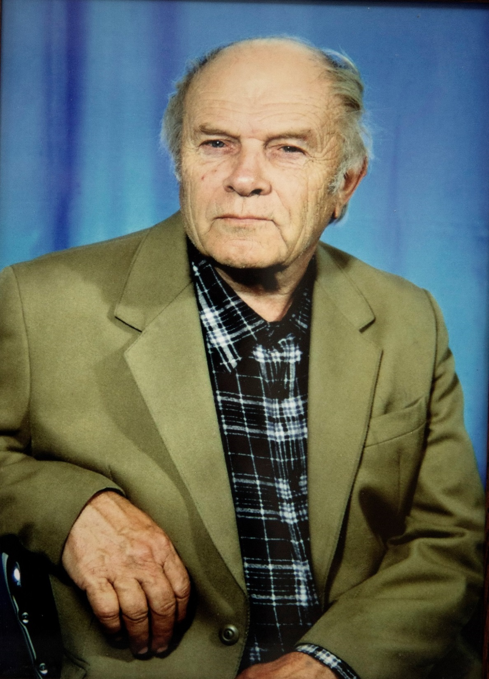
ГЕННАДИЙ ФЕДОРОВИЧ БОРУНОВ, заслуженный художник Российской Федерации
«Земляки»

Slide 2
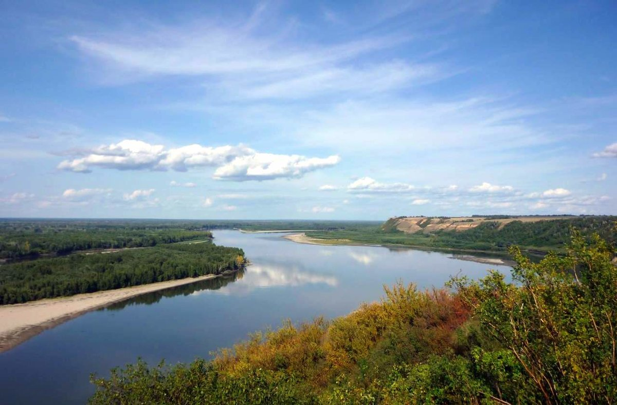
Геннадий Федорович Борунов родился 5 февраля 1928 года в Павловске Алтайского края.
Геннадий Федорович - заслуженный художник Российской Федерации, лауреат Гуманитарной премии Демидовского фонда Алтайского края, член-корреспондент Петровской академии наук и искусств, лауреат премии администрации Алтайского края в области литературы, искусства, архитектуры и народного творчества. Награждён медалями "За трудовую доблесть", "За освоение целинных и залежных земель". При участии Борунова в с. Павловск была открыта картинная галерея, которой присвоено имя художника.
Звание "Почётный житель Павловска" присвоено 2003 году.
Умер в 2008 году.

Slide 4
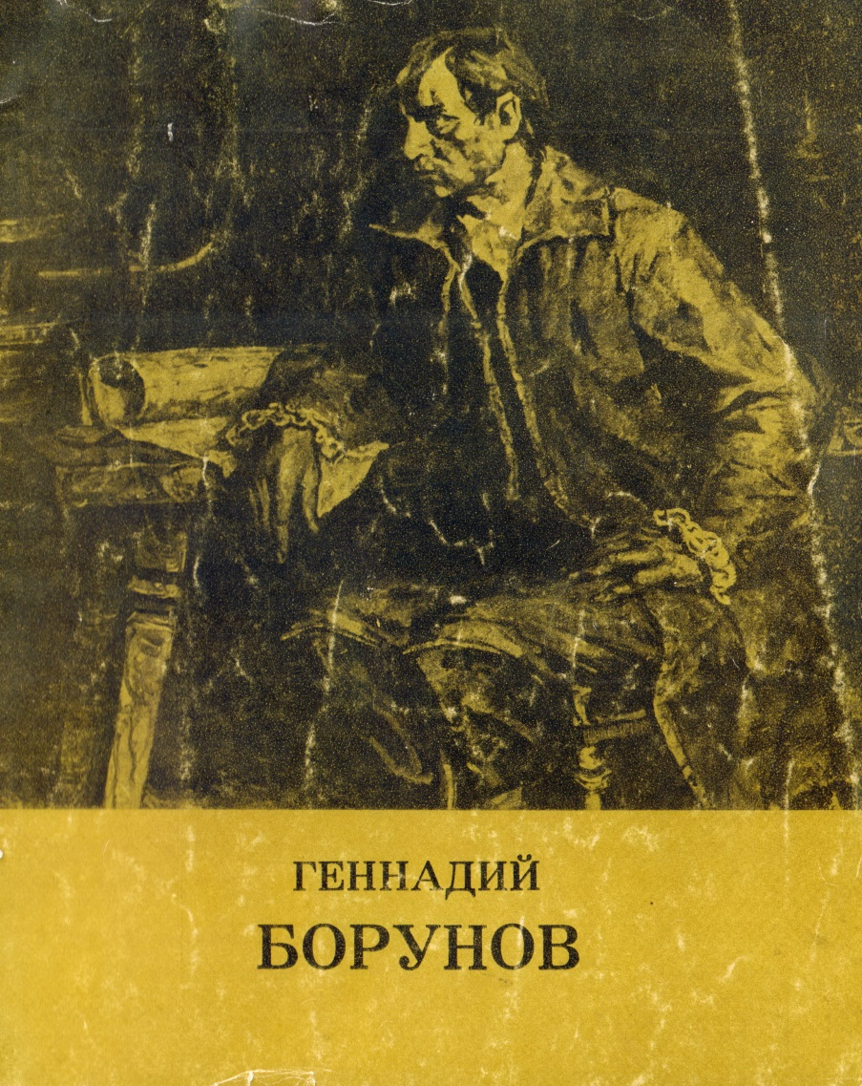
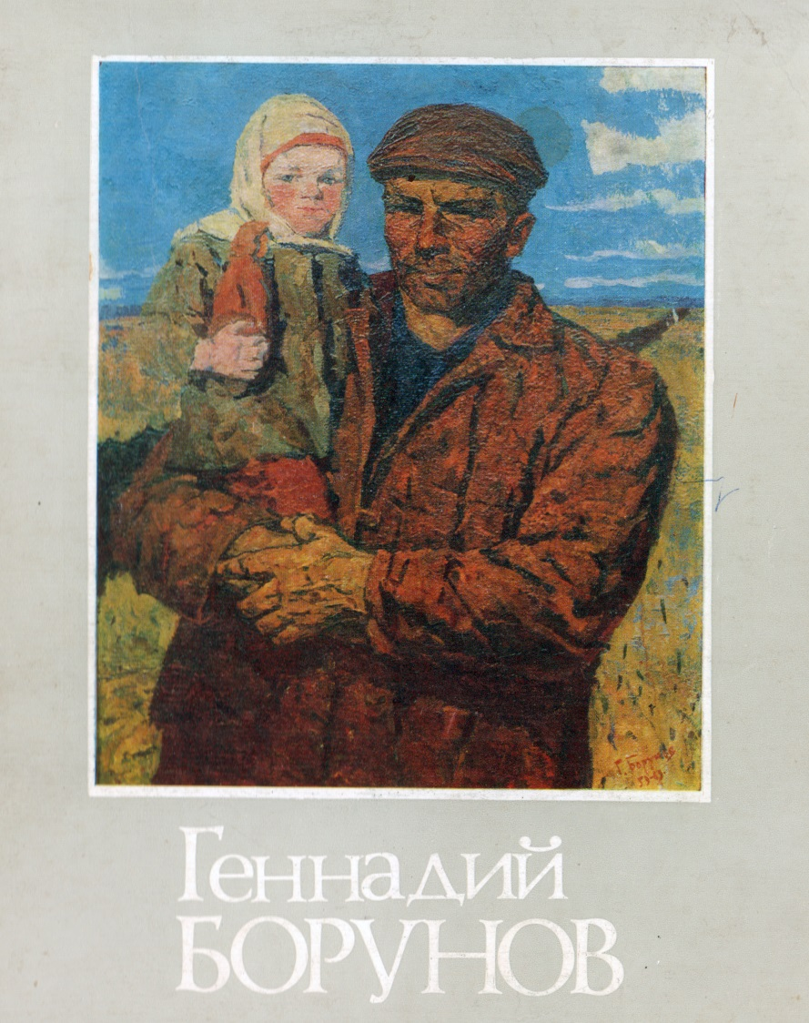
1983 г. 1986 г.
Г.Ф. Борунов. Каталог выставки

Slide 5
Фотоальбом работ художника
«Спасибо за нашу Россию ту, которую Вы видите и чувствуете всей душой. Спасибо за простого, мудрого, двужильного человека русского, который живет в той нашей жизни, той ситуации, которая так зорко и талантливо схвачена в Ваших работах»
А.В. Сычёв, председатель Новосибирского отделения Петровской академии науки и искусств

Slide 6
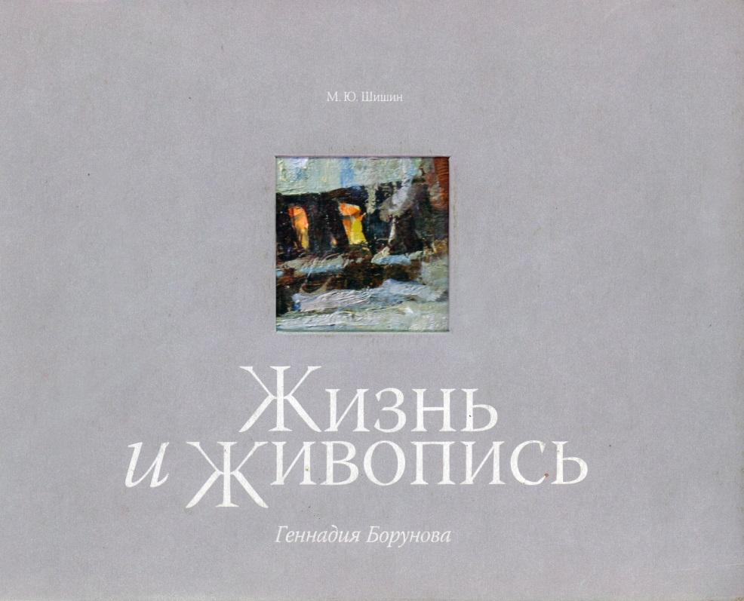
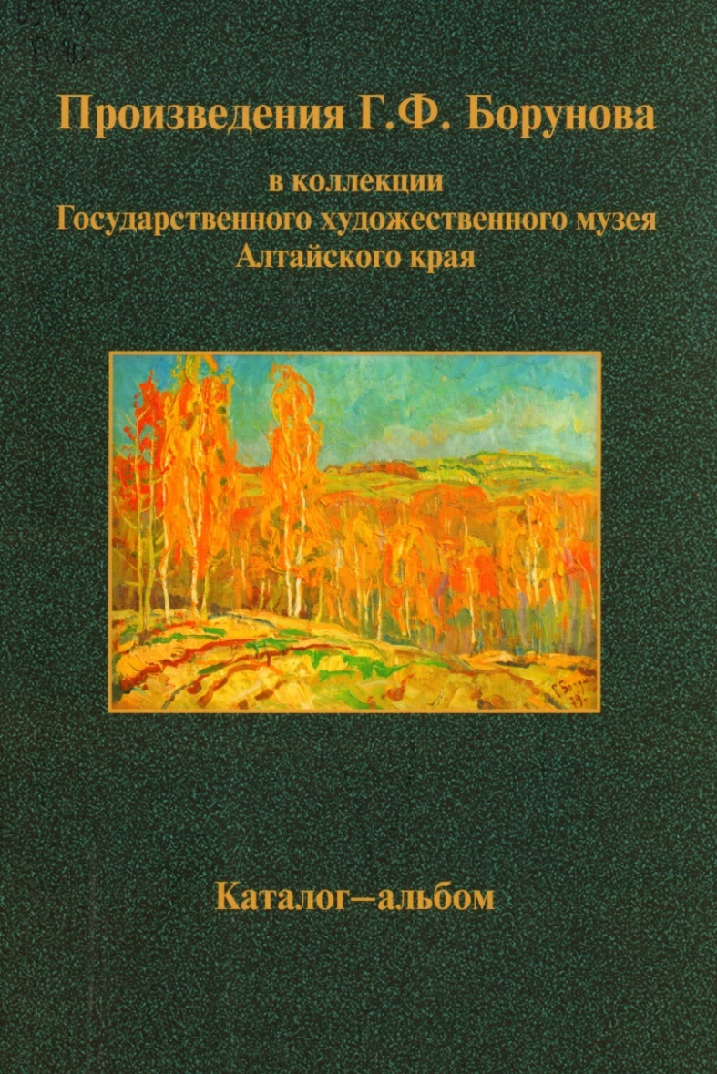
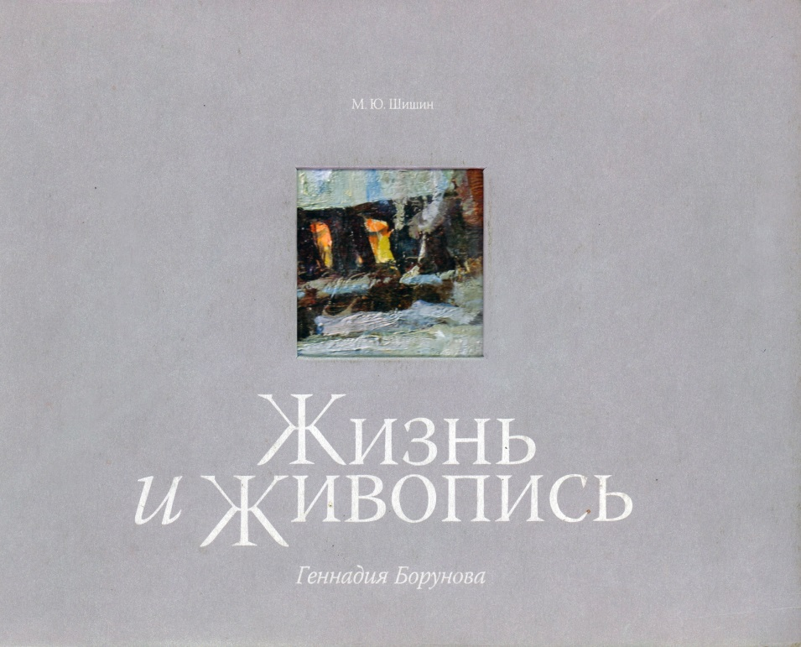
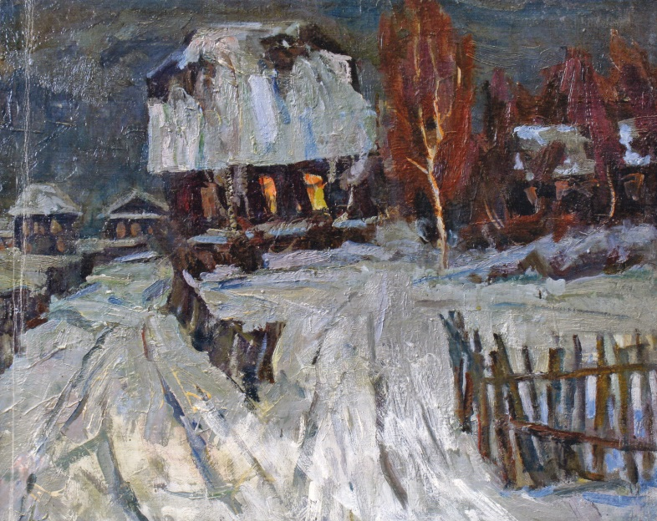
2008 г. 2008 г.
Г.Ф. Борунов.

Slide 7
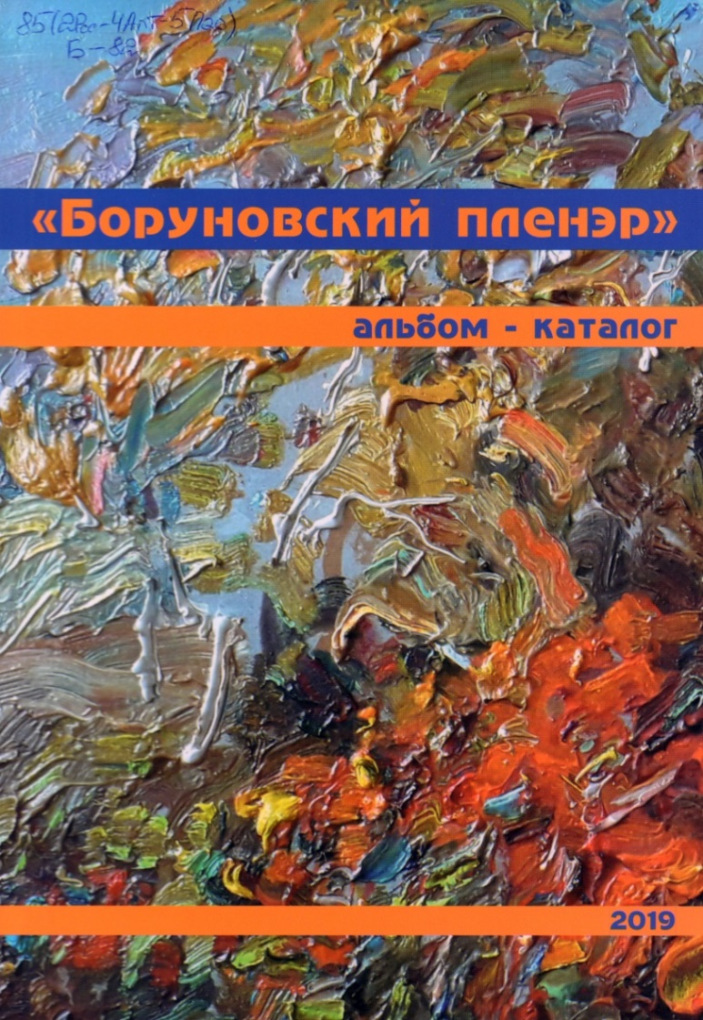
2019 г. 2021 г. 2019 г.
Проект «Боруновская палитра»

Slide 8
2008 г.
Геннадий Борунов. Земля, где я родился

Slide 9
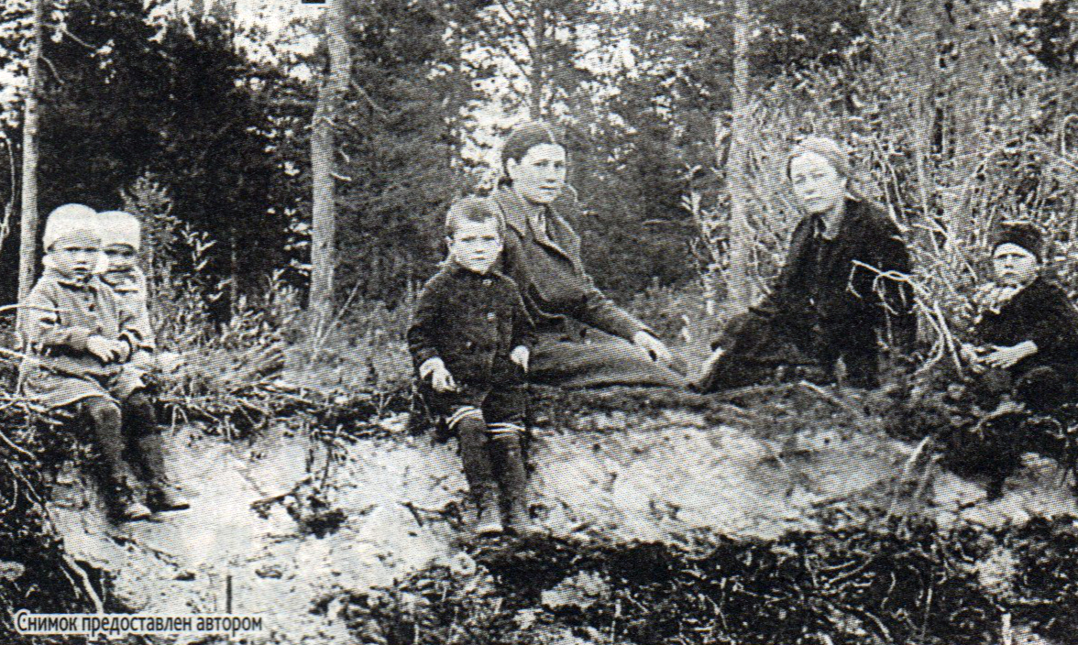
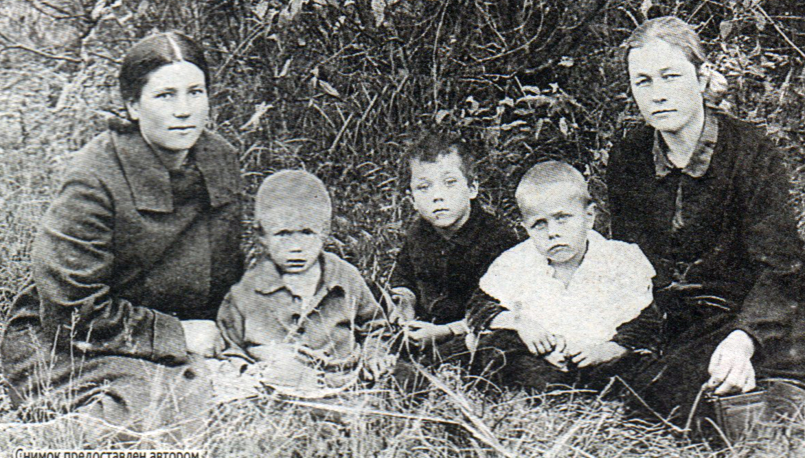
На верхнем снимке Гена Борунов с бантом, на нижнем – в белом воротнике 1932 г.
Воспоминания
о Г.Ф. Борунове
Л.Г. Батраковой
(газета «Новая жизнь», 2013 г., 23 февр. С.4)

Slide 10
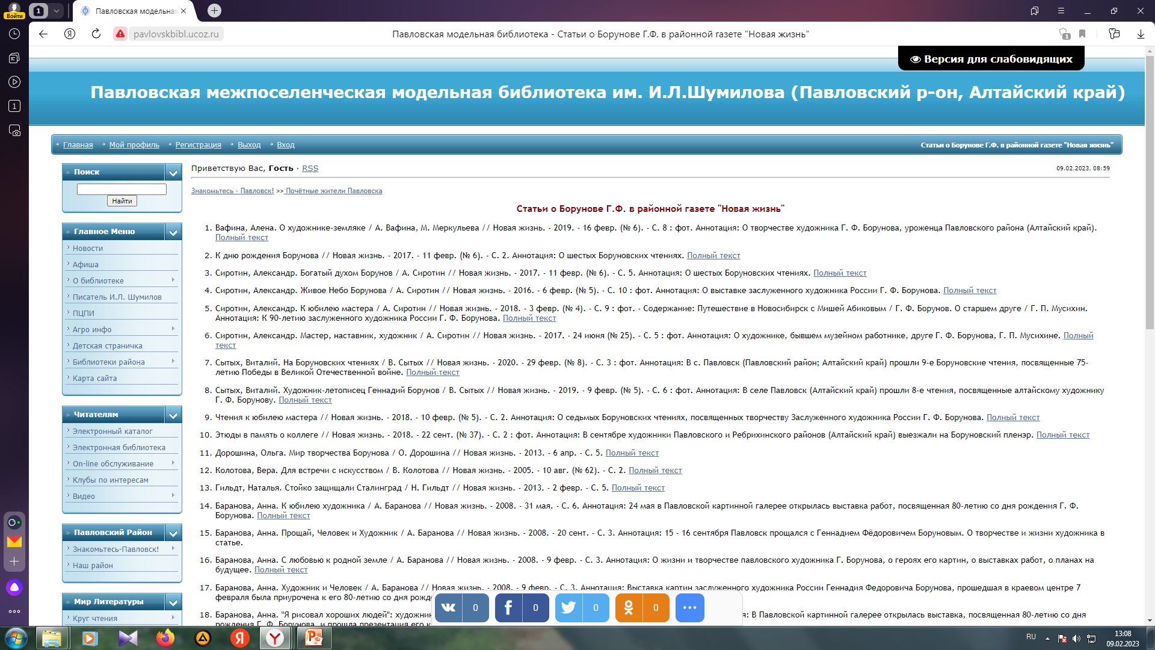
Статьи о Г.Ф. Борунове
в районной газете «Новая жизнь»
http://pavlovskbibl.ucoz.ru/index/stati_o_borunove_g_f_v_rajonnoj_gazete_quot_novaja_zhizn_quot/0-557

Slide 11
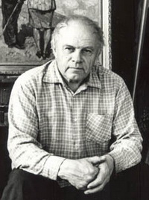
«Я рад, что труд моей жизни будет рассказывать о нашем времени, о моих ровесниках, родителях, о моих крестьянах-земляках тем, кто будет после нас…» Геннадий Борунов

Slide 12
Спасибо за внимание!
Павловская межпоселенческая модельная библиотека
им. И. Л. Шумилова
Статьи о Г.Ф. Борунове:
https://pavlovskbibl.ucoz.ru/index/stati_o_borunove_g_f_v_rajonnoj_gazete_quot_novaja_zhizn_quot/0-557

